Slide 1






TRƯỜNG TIỂU HỌC QUYẾT THĂNGGS
ĐỊA LÍ LỚP 5
BÀI: 3 KHÍ HẬU
GV: Mạc Thị Lý

Slide 2

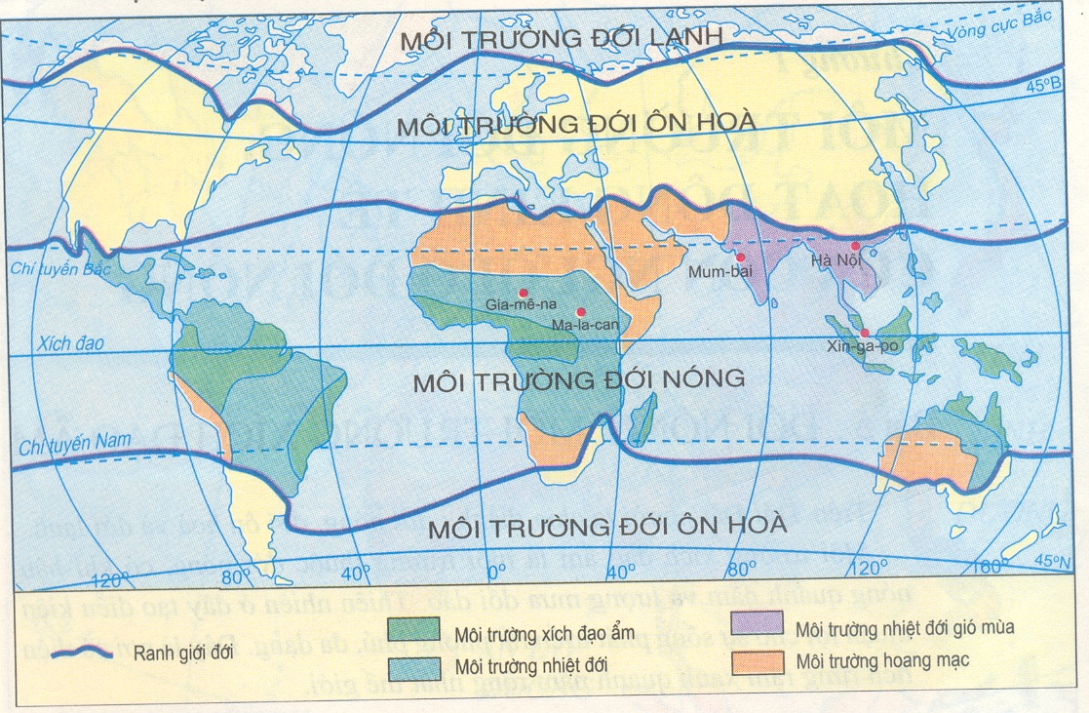
Lược đồ các đới khí hậu.

Slide 3
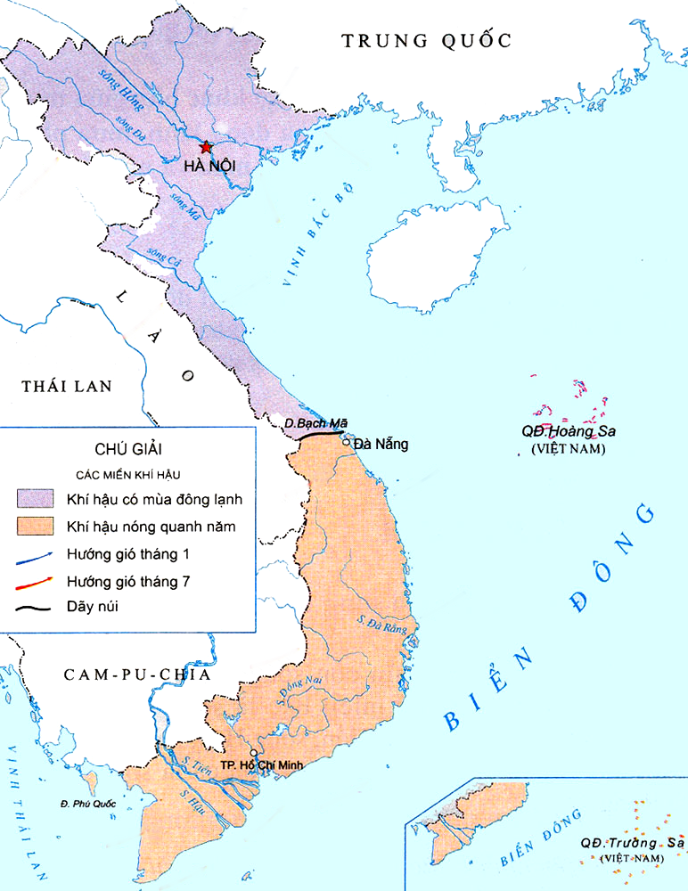
Chỉ trên lược đồ hình 1 hướng gió tháng 1, hướng gió tháng 7 và hoàn thành bảng sau trong VBT bài 2 (tr7)
Thời gian gió mùa thổi | Hướng gió
Tháng 1
Tháng 7

Slide 4
Tây Bắc
Bắc
ĐôngBắc
Tây
Đông
Tây Nam
Đông Nam
Nam

Slide 5
ĐôngBắc
Hướng gió tháng 1.
ĐôngBắc
Hình 1: Lược đồ khí hậu

Slide 6
Tây Nam
Đông Nam
Hướng gió tháng 7.
Tây Nam

Slide 7
- Hoàn thành bảng sau:
Thời gian gió mùa thổi | Hướng gió
Tháng 1
Tháng 7
Hướng đông bắc
Hướng tây nam hoặc đông nam

Slide 8


KẾT LUẬN 1
Nước ta có khí hậu nhiệt đới gió mùa: nhiệt độ cao, gió và mưa thay đổi theo mùa.

Slide 9
II. Hoạt động 2: Khí hậu giữa các miền có sự khác nhau.
Khí hậu hai miền Nam–Bắc giống hay khác nhau?
Do lãnh thổ nước ta kéo dài từ Bắc đến Nam, địa hình cao thấp khác nhau nên khí hậu có sự khác biệt giữa 2 miền Bắc và Nam, với ranh giới là dãy núi Bạch Mã

Slide 10

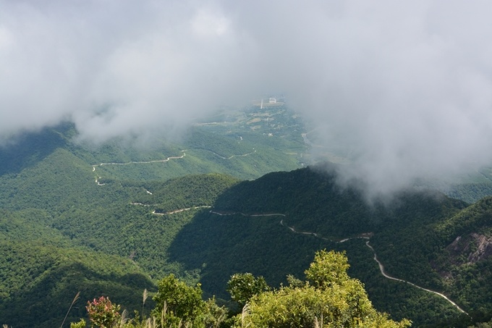

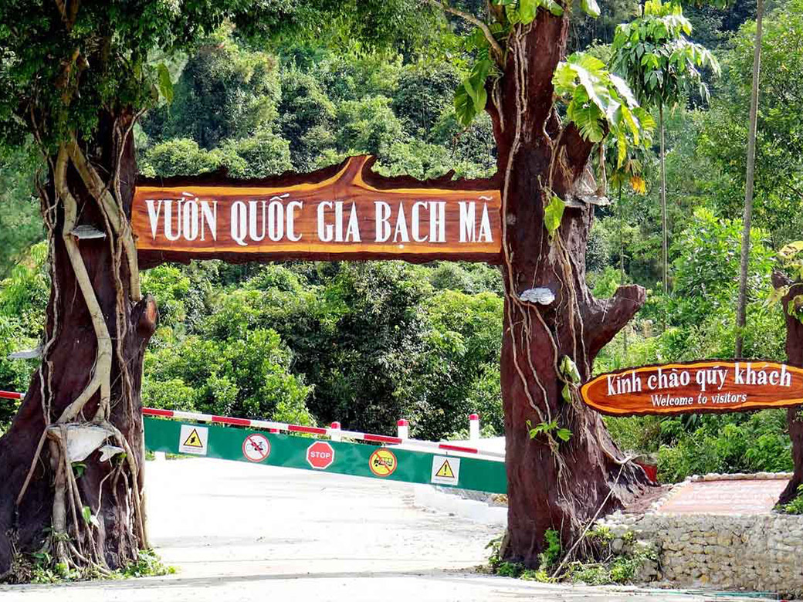
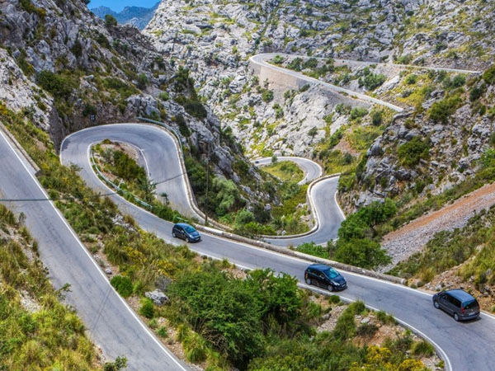
Sương mù bao phủ
Đèo Hải Vân

Slide 11
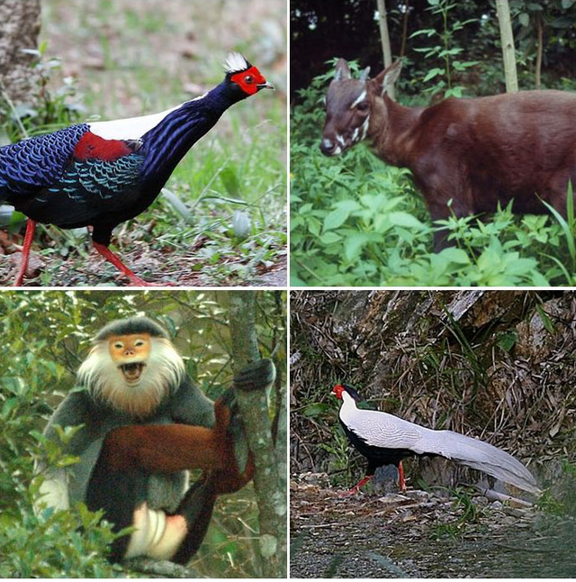
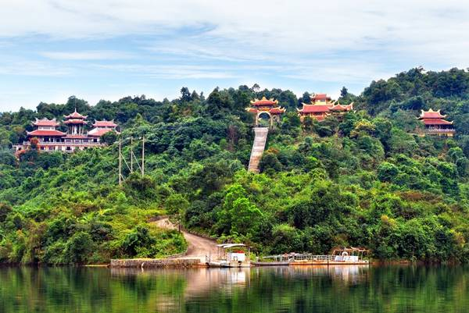
Vườn quốc gia Bạch Mã
- VQG Bạch Mã cách thành phố Huế 60km về phía Nam.
- Có diện tích 22.030ha.
- Có nhiều đỉnh núi cao trên 1000m (đỉnh cao nhất là đỉnh Bạch Mã cao trên 1500 m).
- 1406 loài thực vật, trong đó hơn 30 loài thực vật được ghi trong sách đỏ Việt Nam.
- Ngoài ra, các nhà khoa học đã ghi nhận được 931 loài động vật, trong đó có 68 loài đã được ghi tên trong sách đỏ Việt Nam.

Slide 12

Hải Vọng Đài ở Bạch Mã
Vườn quốc gia Bạch Mã là khu bảo vệ và phát triển các mẫu chuẩn động thực vật và các hệ sinh thái thuộc vùng chuyển tiếp khí hậu giữa miền Bắc và miền Nam Việt Nam.

Slide 13
- Nhận xét vị trí của dãy núi Bạch Mã.
Dãy núi Bạch Mã

Slide 14


Slide 15
1. Miền Bắc có những
hướng gió nào hoạt động? Nêu ảnh hưởng của hướng gió đó đến khí hậu miền Bắc?

Slide 16
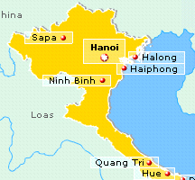
MIỀN BẮC:
Khí hậu ứng 2 mùa gió: mùa hạ và mùa đông.
Mùa hạ : Trời thường nóng và có mưa. Một số vùng có thời tiết khô và nóng (37- 38 độ C ).
Mùa đông : Trời rét và ít mưa do có gió lạnh từ phương Bắc thổi về.

Slide 17
2. Miền Nam có những
hướng gió nào hoạt động? Nêu ảnh hưởng của hướng gió đó đến khí hậu miền Nam?

Slide 18
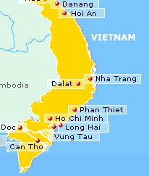
MIỀN NAM :
Ít chịu ảnh hưởng của gió mùa Đông Bắc nên khí hậu nóng quanh năm, chỉ có mùa mưa và mùa khô.
- Mùa mưa : Thường xuyên có mưa to.
Mùa khô : Bầu trời xanh ngắt, ban ngày nắng chói chang, ban đêm mát mẻ.
Ở vùng núi cao nhiệt độ thường thấp hơn vùng thấp .

Slide 19
- Dựa vào bảng số liệu, hãy nhận xét về sự chênh lệch nhiệt độ trung bình giữa tháng 1 và tháng 7 của Hà Nội và Thành phố Hồ Chí Minh.
Địa điểm | Nhiệt độ trung bình (⁰C)
 | Tháng 1 | Tháng 7
Hà Nội | 16 | 29
TP.Hồ Chí Minh | 26 | 27

Slide 20


KẾT LUẬN 2
Khí hậu nước ta có sự khác biệt giữa miền Bắc và miền Nam. Miền Bắc có mùa đông lạnh, mưa phùn; miền Nam nóng quanh năm với mùa mưa và mùa khô rõ rệt.

Slide 21
3. Hoạt động 3: Ảnh hưởng của khí hậu
Theo em, với ảnh hưởng của khí hậu thì đời sống và sản xuất của nhân dân ta có những thuận lợi và khó khăn gì ?
Thuận lợi
Khó khăn
Thuận lợi cho cây cối phát triển, xanh tốt quanh năm.
Thường có bão, có năm mưa lớn gây lũ lụt; có năm ít mưa gây hạn hán; …

Slide 22

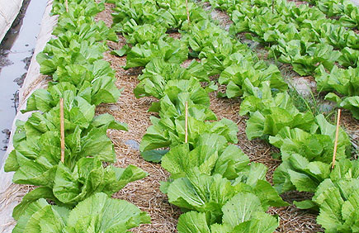
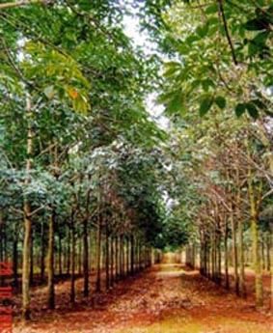
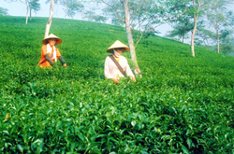

Slide 23
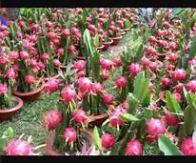
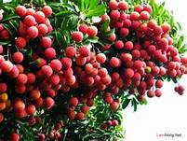
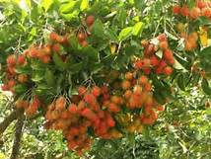
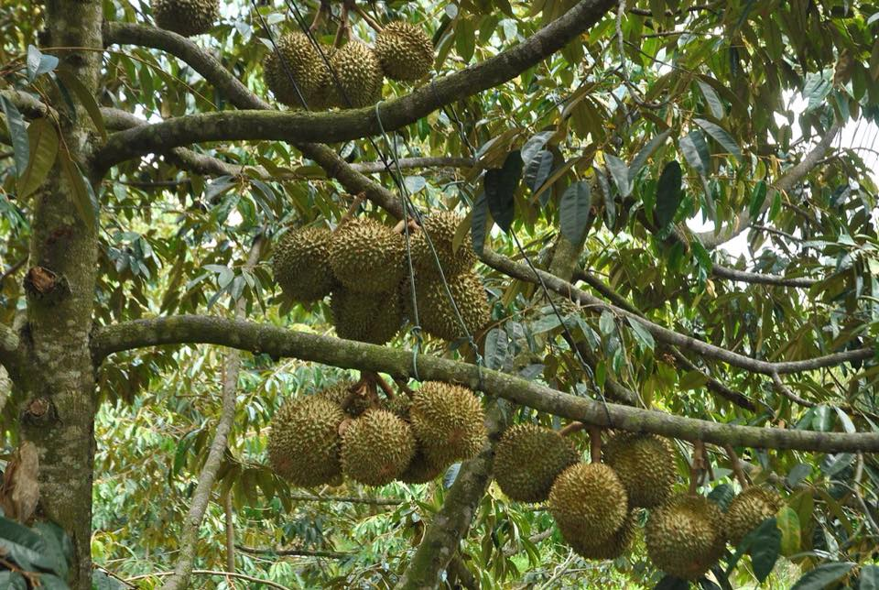

Slide 24
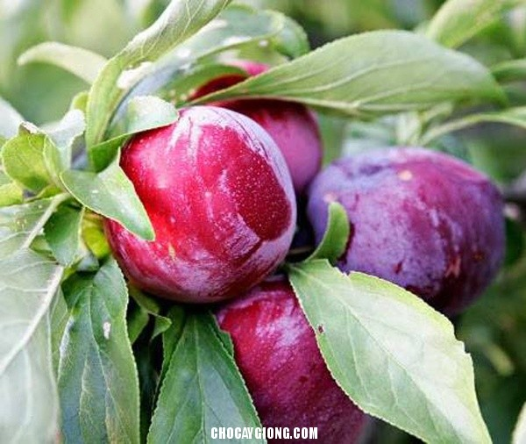
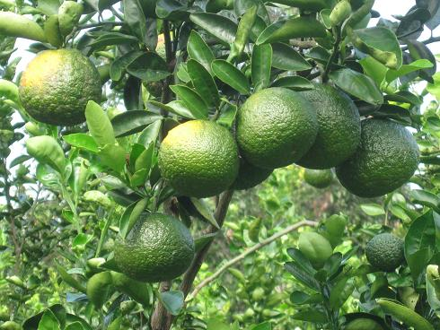
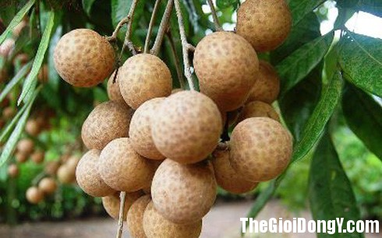
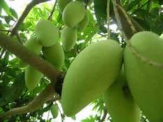

Slide 25
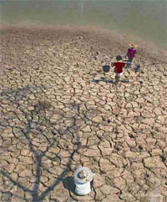
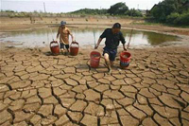
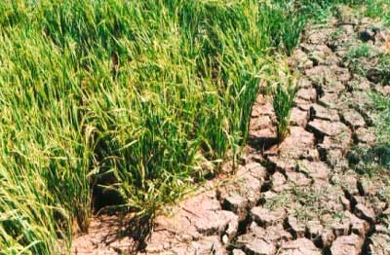
Ảnh hưởng của khí hậu tới đời sống sản xuất của con người.

Slide 26
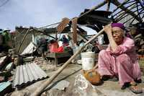
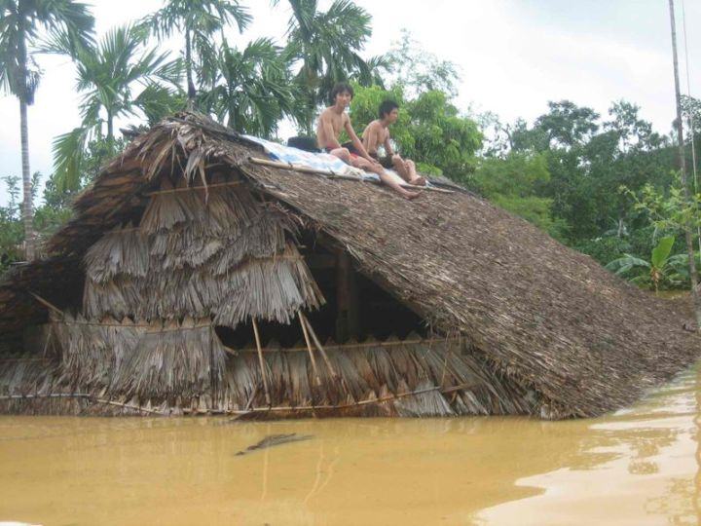
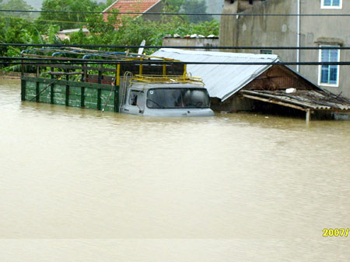
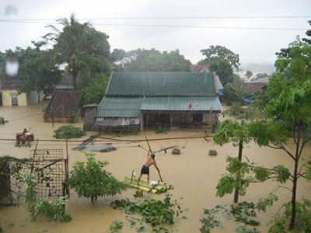
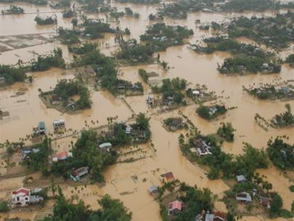
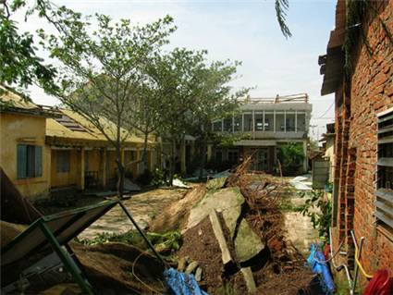

Slide 27

Theo em, chúng ta nên làm gì để giảm thiểu những tác động tiêu cực của khí hậu tới đời sống và sản xuất của con người?

Slide 28
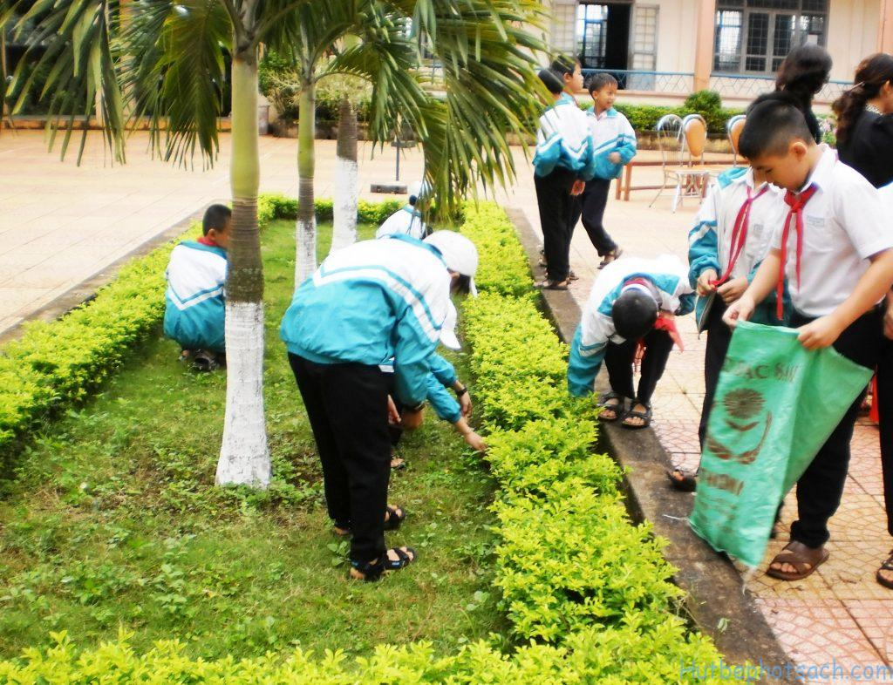

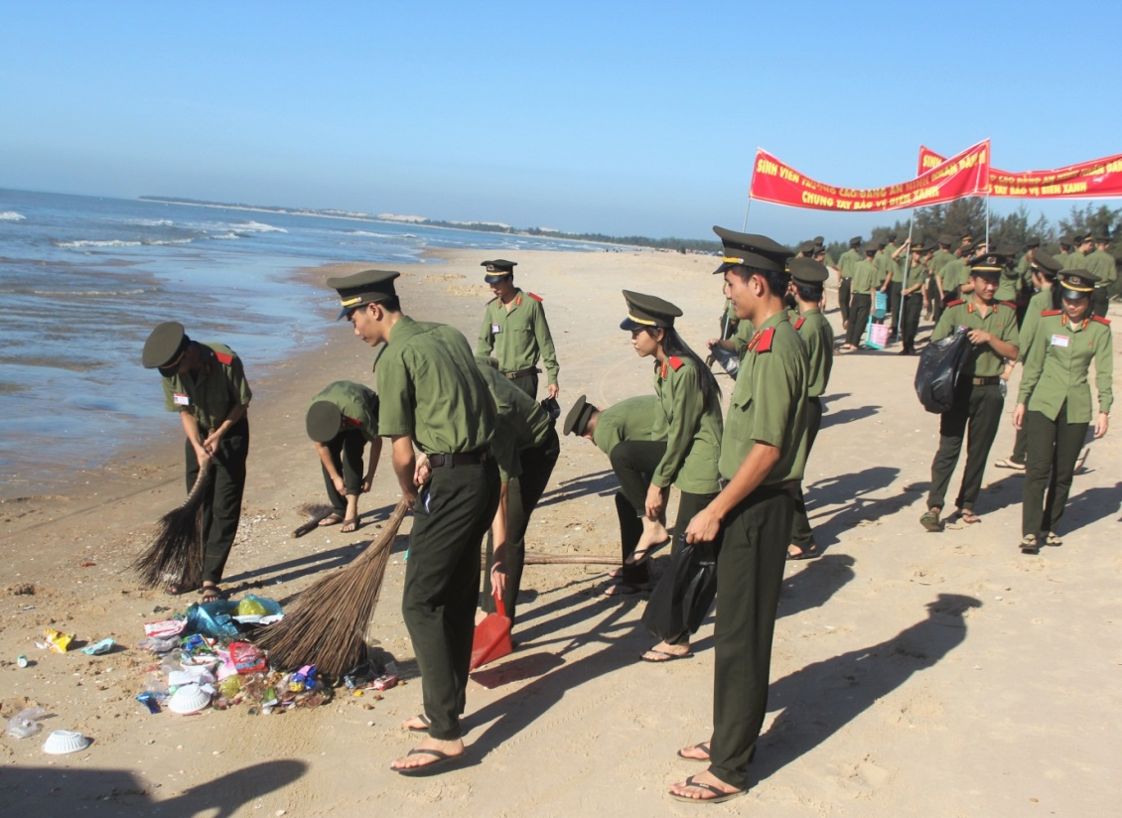

CHÚNG TA CÙNG CHUNG TAY BẢO VỆ MÔI TRƯỜNG

Slide 29
Ghi nhớ:
Nước ta có khí hậu nhiệt đới gió mùa: nhiệt độ cao, gió và mưa thay đổi theo mùa.
Khí hậu nước ta có sự khác biệt giữa miền Bắc và miền Nam. Miền Bắc có mùa đông lạnh, mưa phùn; miền Nam nóng quanh năm với mùa mưa và mùa khô rõ rệt.

